Slide 1
Jabatan Hal Ehwal Agama Terengganu
KHUTBAH MULTIMEDIA
Siri: 29/2024
13 Muharram 1446 H : 19 Julai 2024
PENGISIAN IBADAH
DI BULAN
MUHARRAM
http://e-khutbah.terengganu.gov.my

Slide 2
Pujian Kepada Allah SWT
الْحَمْدُ لِلّٰهِ
Segala puji-pujian hanya bagi Allah SWT

Slide 3
Syahadah
وَأَشْهَدُ أَنْ لَا إِلٰهَ إِلَّا اللهُ وَحْدَهُ لَا شَرِيْكَ لَهُ،
وَأَشْهَدُ أَنَّ مُحَمَّدًا عَبْدُهُ وَرَسُوْلُهُ
Aku bersaksi bahawa tiada Tuhan melainkan Allah semata-mata, tiada sekutu bagi-Nya, dan aku bersaksi bahawa Muhammad adalah hamba dan Rasul-Nya.

Slide 4
Selawat Ke Atas Nabi Muhammad SAW
اللّٰهُمَّ صَلِّ وَسَلِّمْ عَلَى سَيِّدِنَا مُحَمَّدٍ، وَعَلَى آلِهِ وَأَصْحَابِهِ وَمَنْ تَبِعَهُمْ بِإِحْسَانٍ إِلَى يَوْمِ الدِّيْنِ
Ya Allah, selawat dan salam ke atas junjungan kami Muhammad, ke atas keluarga dan para sahabatnya, dan ke atas orang-orang yang mengikuti mereka dengan kebaikan hingga hari kiamat

Slide 5
Pesanan Takwa
اِتَّقُوا اللهَ
“Bertaqwalah kepada Allah”

Slide 6
Tajuk
Khutbah Hari Ini:
PENGISIAN IBADAH
DI BULAN
MUHARRAM
13 Muharram 1446H/ 19 Julai 2024

Slide 7
Kiraan tahun hijrah sepertimana tahun masehi, adalah berdasarkan fenomena alam. Secara ringkas, kalendar masehi dikira pada peredaran bumi mengelilingi matahari, manakala kalendar hijrah pula berpandukan kepada peredaran bulan mengelilingi bumi. Dengan itu, kita sering mendengar kalendar hijrah disebut sebagai kalendar qamariyyah.

Slide 8
Namun demikian, di sebalik setiap perubahan yang berlaku berdasarkan kejadian fenomena alam ini, terdapat hikmah tertentu dari perspektif agama dan kenapa ia terjadi sedemikian. Islam mengajarkan bahawa terdapat kelebihan tertentu antara satu bulan dengan bulan yang lain dalam kalendar hijrah

Slide 9
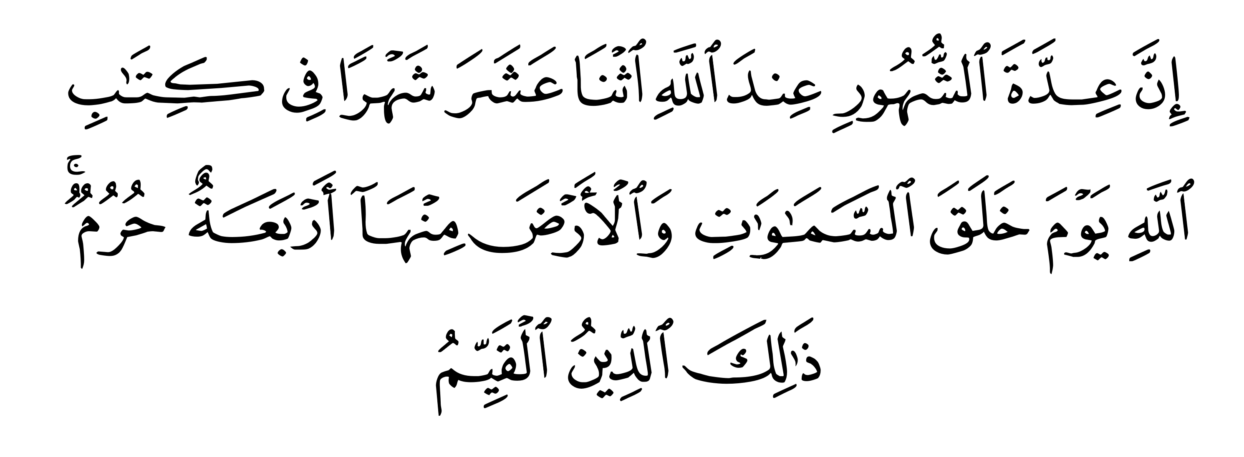
Firman Allah dalam surah at-Taubah ayat 36:
Maksudnya: “Sesungguhnya jumlah bulan menurut Allah ialah dua belas bulan, (sebagaimana) dalam ketetapan Allah pada waktu Dia menciptakan langit dan bumi, di antaranya ada empat bulan haram (mulia). Itulah (ketetapan) agama yang lurus."

Slide 10
Ayat tersebut menjelaskan bahawa dari sudut pandang agama, tidak semua bulan mempunyai kedudukan yang sama.
Dalam Islam, selain Bulan Ramadhan, terdapat empat bulan lain yang mempunyai kemuliaan tersendiri iaitu Zulkaedah, Zulhijjah, Muharram dan Rejab yang merupakan bulan-bulan haram, iaitu bulan yang dimuliakan.

Slide 11
Atas kemuliaan bulan-bulan itulah, Islam menganjurkan umatnya untuk memanfaatkan masa mereka sebagai ikhtiar memperbanyak ibadah serta amalan mendekatkan diri kepada Allah seperti berpuasa sunat, zikir, sedekah dan eratkan kesatuan sesama Muslim.

Slide 12
Rahmat dan kasih sayang Allah SWT kepada kita terlalu besar dan banyak sekali. Antaranya, Allah membuka ruang dan peluang seluas-luasnya untuk kita lakukan pengabdian kepada Allah termasuk dalam bulan-bulan tertentu dengan ganjaran pahala yang besar.

Slide 13
Imam Ibnu ‘Asyur, seorang ulama tafsir sewaktu menjelaskan surah at-Taubah ayat 36 yang dibacakan sebelum ini, menyebutkan bahawa: kemuliaan umat Islam akan lebih terserlah apabila mereka melakukan amal soleh dan berakhlak mulia dalam bulan-bulan yang dimuliakan Allah SWT.

Slide 14
Antara amalan yang amat dianjurkan di bulan Muharram adalah puasa sunat.
Dalam hadith riwayat Ibnu Majah yang bermaksud,
"Seseorang datang menemui Rasulullah SAW dan bertanya, “Setelah Ramadhan, puasa di bulan apakah yang lebih afdal?” Nabi SAW menjawab, “Puasa di bulan Allah, iaitu bulan yang kalian sebut dengan Muharram.”

Slide 15
Sebutan Muharram sebagai “bulan Allah” (syahrullah) menunjukkan kemuliaan bulan ini yang amat istimewa antaranya berpuasa pada hari ‘Asyura` (10 Muharram). Kelebihan berpuasa di hari ‘Asyura` ialah dapat menghapuskan dosa setahun sebelumnya,

Slide 16
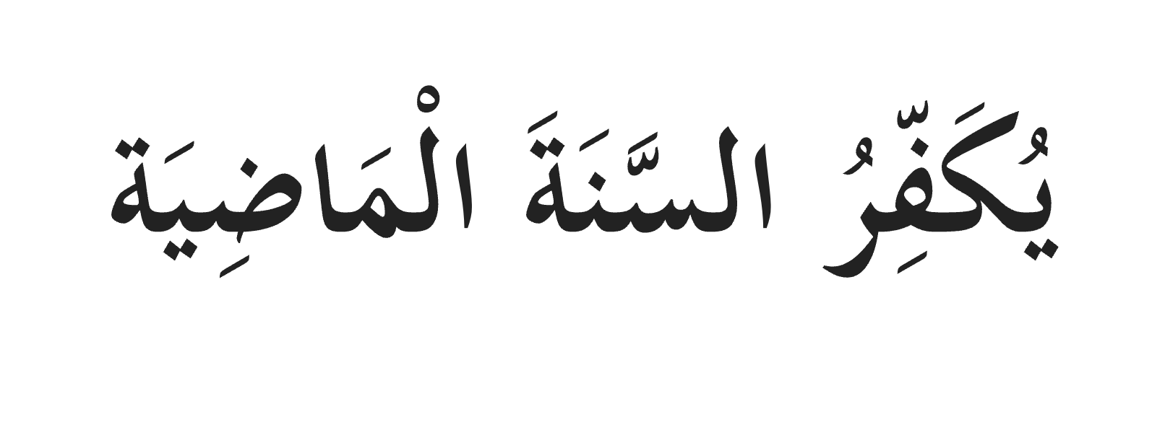
Sepertimana yang disebut dalam hadis riwayat Abu Qatadah RA:
Maksudnya: “Ia menghapuskan dosa-dosa setahun yang lalu.”

Slide 17
Kita juga dianjurkan berpuasa pada 9 Muharam (iaitu Tasu’aa`), sebagaimana disarankan oleh baginda Rasulullah SAW. Menurut Imam an-Nawawi, anjuran puasa pada 9 Muharam adalah untuk membezakan puasa orang Yahudi yang turut berpuasa pada 10 Muharam.

Slide 18
Selain 10 Muharam, puasa juga masih dianjurkan pada hari-hari lain di bulan ini termasuk puasa Hari Putih.
Sabda Nabi SAW yang diriwayatkan oleh Abu Dzar RA yang bermaksud:
“Sekiranya engkau berpuasa tiga hari dalam sebulan, puasalah pada 13, 14 dan 15 haribulan.”

Slide 19
Seruan Khatib
Selain puasa sunat, terdapat amalan lain yang boleh dilakukan pada bulan Muharram iaitu memperbanyakkan bersedekah kepada golongan yang memerlukan.

Slide 20
Seruan Khatib
Amalan berinfaq sebegini mampu meningkatkan persaudaraan antara golongan yang kaya dengan golongan yang miskin, anak-anak yatim dan sesiapa sahaja yang berhajat kepada pertolongan.

Slide 21
Seruan Khatib
Justeru, dengan kelebihan Bulan Muharram ini, khatib sekali lagi mengajak diri sendiri dan para jamaah sekalian untuk memuliakan bulan ini dengan memperbaiki hati, memperelok perilaku dan sahsiah melalui amalan sunat dan budaya infaq seperti dianjurkan. Semoga redha Allah SWT sentiasa menyelubungi hidup kita semua.

Slide 22
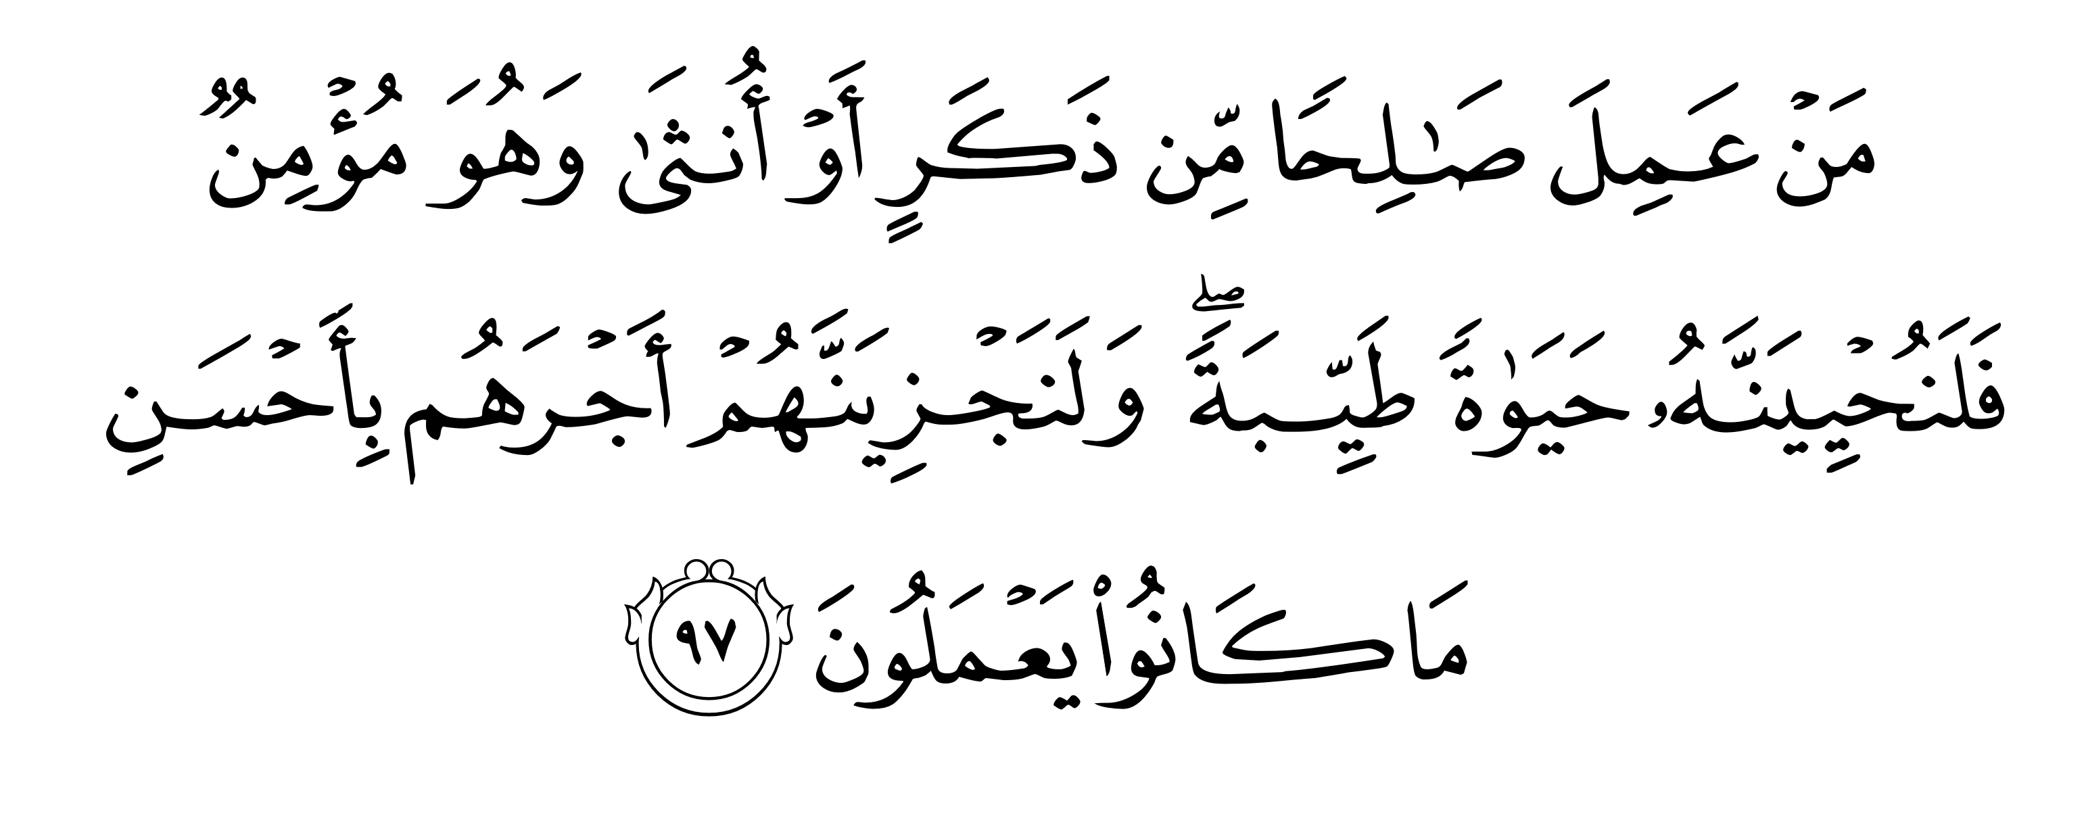
Maksudnya: : Sesiapa yang beramal salih, dari lelaki atau perempuan sedang ia beriman, maka sungguh Kami akan menghidupkan dia dengan kehidupan yang baik; dan sesungguhnya Kami akan membalas mereka, dengan pahala yang lebih baik dari apa yang mereka telah kerjakan.
(Surah an-nahl: Ayat 97 )

Slide 23
بَارَكَ اللهُ لِي وَلَكُمْ بالْقُرْآنِ الْعَظِيْمِ.
وَنَفَعَنِي وَاِيَّاكُمْ بِمَا فِيْهِ مِنَ الآيَاتِ وَالذِّكْرِ الْحَكِيْمِ.
وَتَقَبَّلَ مِنِّي وَمِنْكُمْ تِلاوَتَهُ اِنَّهُ هُوَ السَّمِيْعُ الْعَلِيْمُ.
أقُوْلُ قَوْلِي هَذا وَأَسْتَغْفِرُ اللهَ الْعَظِيْمَ لِيْ وَلَكُمْ
وَلِسَائِرِ الْمُسْلِمِيْنَ وَالْمُسْلِمَاتِ وَالْمُؤْمِنِيْنَ وَالْمُؤْمِنَاتِ
فَاسْتَغْفِرُوْهُ إنَّهُ هُوَ الْغَفُوْرُ الرَّحِيْمُ.

Slide 24
Doa Antara Dua Khutbah
آمِينَ ، يَا مُوَفِّقَ الطَّائِعِينَ
وَفِّقنَا لِطَاعَتِكَ أَجمَعِينَ
وَتُب عَلَينَا وَعَلَى المُسلِمِينَ
وَاغفِر ذَنبَ مَن يَقُولُ: «أَستَغفِرُ اللهَ» العَظِيمَ
وَنَستَغفِرُ اللهَ

Slide 25
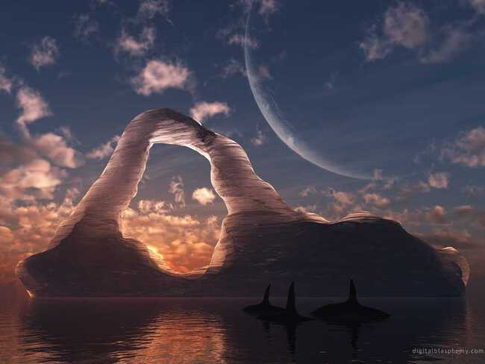
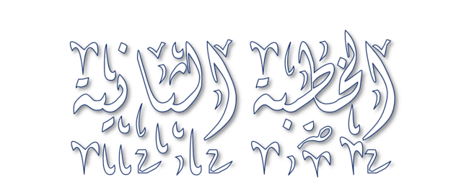

Slide 26
Pujian Kepada Allah S.W.T.
الْحَمْدُ لِلّٰهِ
Segala puji-pujian hanya
bagi Allah S.W.T.

Slide 27
Syahadah
وَأَشْهَدُ أَن لَّا إِلٰهَ إِلَّا اللهُ وَحْدَهُ لَا شَرِيْكَ لَهُ، وَأَشْهَدُ أَنَّ سَيِّدَنَا مُحَمَّدًا عَبْدُهُ وَرَسُوْلُهُ.
Dan aku bersaksi bahawa sesungguhnya tiada tuhan melainkan Allah, Yang Maha Esa, tiada sekutu bagi-Nya, dan juga aku bersaksi bahawa junjungan kami (Nabi) Muhammad (S.A.W) hamba-Nya dan rasul-Nya.

Slide 28
Selawat Ke Atas
Nabi Muhammad S.A.W
اللّٰهُمَّ صَلِّ وَسَلِّمْ وَبَارِكْ عَلَى سَيِّدِنَا مُحَمَّدٍ، وَعَلَى آلِهِ وَأَصْحَابِهِ أَجْمَعِيْنَ.
Ya Allah, cucurilah rahmat, kesejahteraan dan keberkatan ke atas junjungan kami (Nabi) Muhammad (S.A.W) dan ke atas keluarganya dan sekalian para Sahabatnya.

Slide 29
Seruan Takwa
اتَّقُوا اللهَ فَقَدْ فَازَ الْمُتَّقُوْنَ
Bertakwalah kepada Allah dengan sebenar-benarnya, sesungguhnya berjayalah orang-orang yang bertaqwa.

Slide 30
SERUAN KHATIB
Khatib menyeru kepada sidang jumaat sekalian, marilah sama-sama kita imarahkan masjid ini dengan menunaikan solat berjemaah. Sesungguhnya solat berjemaah mempunyai banyak fadhilat dan hikmahnya.

Slide 31
SERUAN KHATIB
Justeru, janganlah tuan-tuan menangguh-nangguhkan untuk datang ke masjid. Bawalah anak-anak kita, ajaklah jiran tetangga dan ahli qaryah kita untuk sama-sama mengimarahkan masjid ini. Mudah-mudahan usaha kita ini mendapat rahmat, keampunan dan keredhaan daripada Allah di dunia dan akhirat.

Slide 32
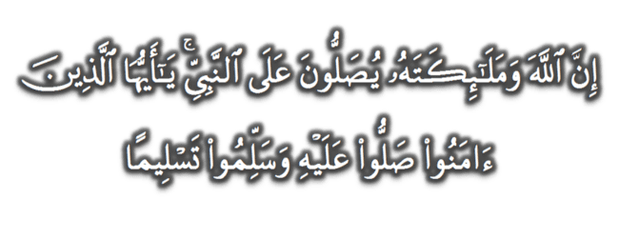
Seruan
Memperbanyakkan ucapan selawat dan salam kepada Rasulullah SAW
(Surah Al-Ahzab : Ayat 56)
“Sesungguhnya Allah Taala Dan Para MalaikatNya Sentiasa Berselawat Ke Atas Nabi (Muhammad).
Wahai Orang-orang Beriman! Berselawatlah Kamu
Ke Atasnya Serta Ucapkanlah Salam Sejahtera Dengan Penghormatan Ke Atasnya Dengan Sepenuhnya”.

Slide 33
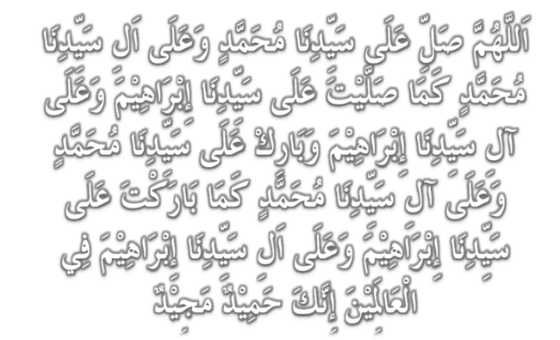
Selawat

Slide 34
DOA
اللّٰهُمَّ اغْفِرْ لِلْمُؤْمِنِيْنَ وَالْمُؤْمِنَاتِ، وَالمُسْلِمِيْنَ وَالْمُسْلِمَاتِ الأَحْيَاءِ مِنْهُمْ وَالأَمْوَات،
إِنَّكَ سَمِيْعٌ قَرِيْبٌ مُجِيْبُ الدَّعَوَات.
اللّٰهُمَّ ادْفَعْ عَنَّا الْبَلاءَ وَالْوَبَاءَ وَالْفَحْشَاءَ
مَا لا يَصْرِفُهُ غَيْرُكَ

Slide 35
DOA
اللّٰهُمَّ إِنَّا نَعُوذُ بِكَ مِنَ البَرَصِ وَالْجُنُونِ وَالْجُذَامِ وَمِن سَيِّئِ الأَسْقَامِ.
اللّٰهُمَّ اشْفِ مَرْضَانَا وَارْحَمْ مَّوْتَانَا، وَالْطُفْ بِنَا فِيمَا نَزَلَ بِنَا

Slide 36
Ya Allah…
Peliharakanlah
Kebawah Duli Yang Maha Mulia Raja Kami
Al-Wathiqu Billah Sultan Mizan Zainal Abidin Ibni Al-Marhum Sultan Mahmud
Al-Muktafi Billah Shah,
Limpahkanlah RahmatMu Untuk Baginda,
Juga Untuk Sultanah Nur Zahirah
Sultanah Terengganu
Dan Peliharakanlah Putera Puteri,
Ahli Keluarga, Keturunan dan Kerabat Baginda

Slide 37
Ya Allah…
Peliharakanlah Para Ulama’,
Semua Pembesar, Hakim-Hakim,
Pegawai Kerajaan dan Rakyat Jelata Baginda
Dari Kalangan Orang Islam dan
Mereka Yang Beriman Lelaki dan Perempuan
Di Dunia dan Akhirat Dengan Segala RahmatMu,
Wahai Allah Yang Maha Penyayang.
Ya Allah…
Peliharakanlah Juga Raja Muda Kami
Tengku Muhammad Ismail Ibni
Al-Wathiqu Billah Sultan Mizan Zainal Abidin

Slide 38
DOA
اللَّهُمَّ أَعِزَّ الإِسْلاَمَ وَالْمُسْلِمِيْنَ، وَأَذِلَّ الْمُعْتَدِيْنَ الظَّالِمِيْنَ، وَدَمِّرْ أَعْدَائَكَ أَعْدَاءَ الدِّيْنَ، وَانْصُرْنَا عَلَيْهِمْ يَا رَبَّ الْعَالَمِيْنَ
اللَّهُمَّ انْصُرْ إِخْوَانَنَا الْمُسْلِمِيْنَ وَالْمُجَاهِدِيْنَ فِيْ فَلَسْطِيْن وَفِيْ كُلِّ مَكَانٍ.

Slide 39
DOA …
Ya Allah,
Kami memohon hidayah dan petunjuk ke jalan kebenaran. Tetapkanlah iman kami di dalam agama-Mu. Basahilah lidah kami dengan bacaan al-Quran dan zikir kepada-Mu. Jadikanlah akhlak junjungan besar Nabi Muhammad SAW sebagai ikutan kami. Pereratkanlah hubungan sesama kami, saling bekerjasama dan bantu membantu dalam kebajikan dan taqwa.

Slide 40
DOA …
Ya Allah,
Jadikanlah negeri ini negeri yang aman, maju lagi diberkati. Bukakanlah pintu-pintu rezeki dari segala penjuru. Kurniakanlah kepada kami nikmat kesejahteraan yang berterusan. Jauhkanlah negeri kami ini daripada segala malapetaka, musibah dan apa jua kemurkaan-Mu.

Slide 41
DOA …
Ya Allah,
Anugerahkan pertolongan dan bantuanMu untuk saudara kami di Palestin. Berikanlah ketabahan dan kekuatan kepada mereka dalam menghadapi kekejaman rejim zionis. Peliharakanlah bumi Baitul Maqdis dan seluruh saudara kami di sana.
Amin Ya Rabbal alamin

Slide 42
DOA PENUTUP…
Kurniakanlah Kepada Kami Kebaikan Di Dunia Dan Kebaikan Di Akhirat Serta Hindarilah Kami Dari Seksaan Neraka

Slide 43
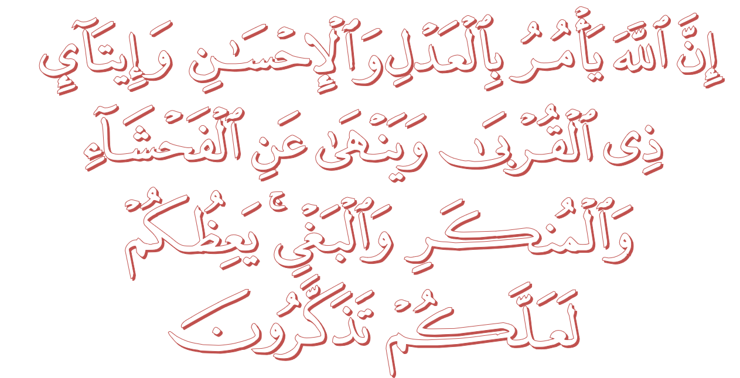
عِبَادَ اللهِ!

Slide 45
قُوْمُوْا إِلَى صَلاتِكُمْ،
يَرْحَمْكُمُ الله

